Slide 1
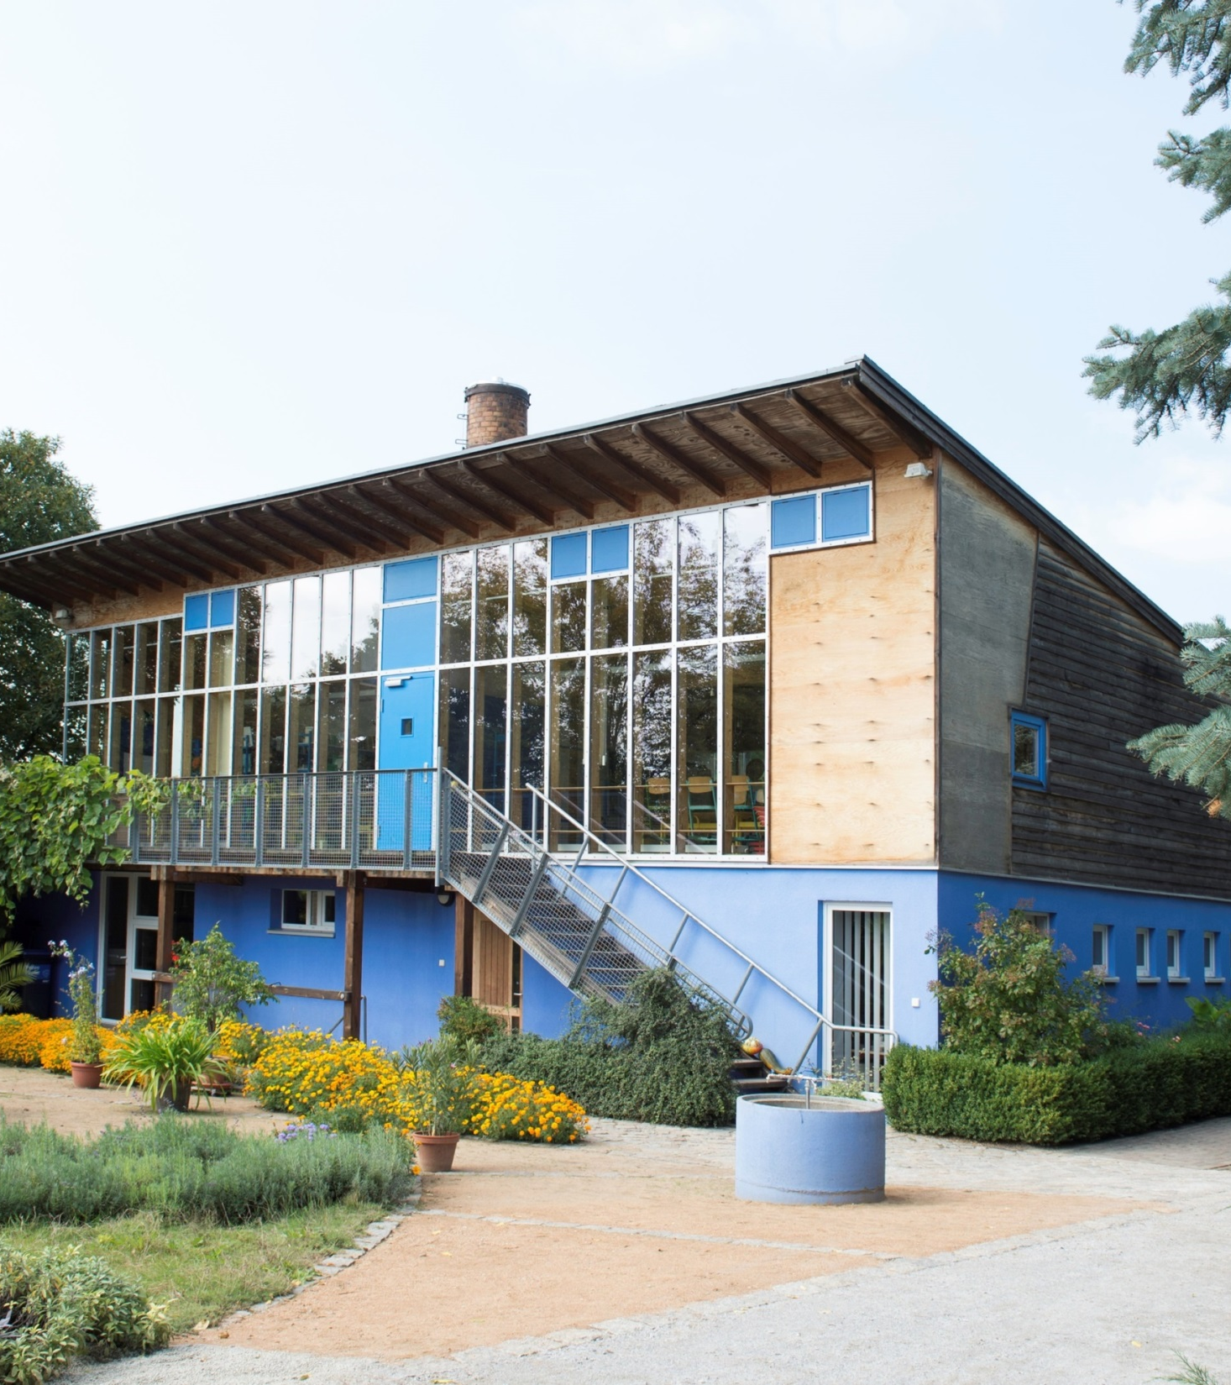
AgendA 2030 und das
Pädagogische Zentrum für Natur und Umwelt
Robert Fischer

Slide 2
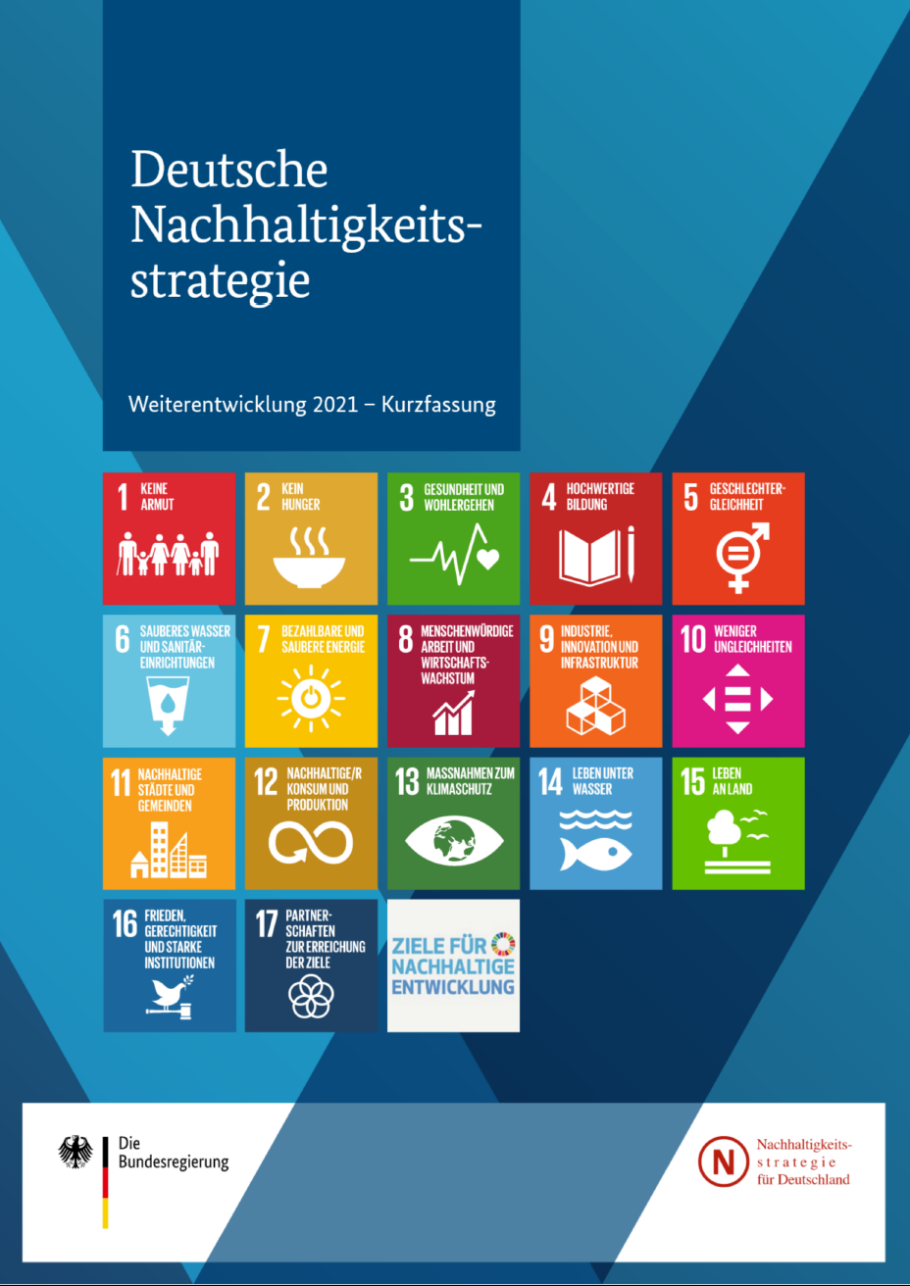
Agenda 2030 – ein Überblick
Ein globaler Aktionsplan der Vereinten Nationen für eine nachhaltige Entwicklung – verabschiedet 2015 von 193 Staaten.
Ziele:
Armut und Hunger beenden
Umwelt schützen und Klima stabilisieren
Bildung, Gesundheit und Gleichberechtigung fördern
Frieden, Gerechtigkeit und globale Partnerschaft stärken
Zentrales Element: 17 Nachhaltigkeitsziele – sie verbinden soziale, ökologische und wirtschaftliche Entwicklung.
Leitprinzipien:
Nachhaltigkeit in allen Dimensionen
Niemanden zurücklassen
Globale Verantwortung – lokale Umsetzung
Zeithorizont: Umsetzung bis 2030
01.08.2025

Slide 3
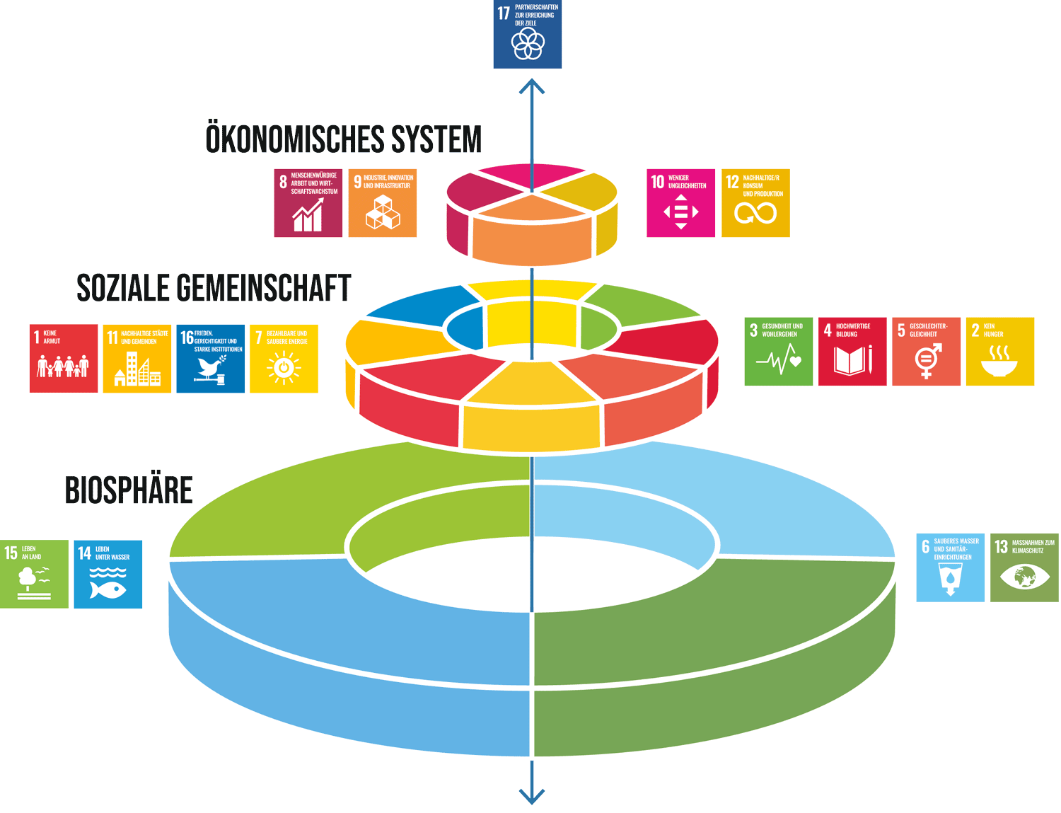
17 Ziele für eine global nachhaltige kommune
Die Weltgemeinschaft hat sich 17 Ziele für eine sozial, ökologisch und ökonomisch nachhaltige Entwicklung gesetzt
= Sustainable Development Goals (SDG)
1. Keine Armut
2. Kein Hunger
3. Gesundheit und Wohlergehen
4. Hochwertige Bildung
5. Geschlechtergleichheit
6. Sauberes Wasser und Sanitäreinrichtungen
7. Bezahlbare und saubere Energie
8. Menschenwürdige Arbeit und Wirtschaftswachstum
9. Industrie, Innovation und Infrastruktur
10. Weniger Ungleichheiten
11. Nachhaltige Städte und Gemeinden
12. Nachhaltiger Konsum und Produktion
13. Maßnahmen zum Klimaschutz
14. Leben unter Wasser
15. Leben an Land
16. Frieden, Gerechtigkeit und starke Institutionen
17. Partnerschaften zur Erreichung der Ziele
01.08.2025

Slide 4
Was passiert in Cottbus?
Cottbus/Chóśebuz setzt die Agenda 2030 und die 17 Sustainable Development Goals (SDGs) auf lokaler Ebene aktiv um. Zentrales Instrument ist die Bildung für nachhaltige Entwicklung (BNE), aber auch ökologische, soziale und stadtgestalterische Maßnahmen fließen mit ein.
Hier einige Beispiele:
Bildung für nachhaltige Entwicklung (SDG 4 Hochwertige Bildung / 17 Partnerschaften)
Seit 2020 ist Cottbus per Ratsbeschluss der Agenda 2030 beigetreten und verfolgt seither einige der 17 UN-Nachhaltigkeitsziele
Als BNE‑Modellkommune seit Mai 2021 treibt die Stadt Bildung für nachhaltige Entwicklung im Bildungs-bereich und Verwaltung aktiv voran
Das Pädagogische Zentrum für Natur und Umwelt (PZNU) wird mit Fördermitteln zu einem innovativen grünen Lernort ausgebaut.
01.08.2025

Slide 5
Klimaschutz & Energie (SDG 7 Bezahlbare und saubere Energie / 11 Nachhaltige Städte und Gemeinden /
12 Nachhaltiger Konsum und Produktion / 13 Maßnahmen zum Klimaschutz )
Im Rahmen der Smart City-Initiative ist Cottbus Vorreiter beim Energiemonitoring in 40+ öffentlichen Gebäuden: mit über 700 Sensoren werden Verbrauchsdaten (Strom, Wärme, Wasser, Luftqualität) alle 15 Minuten erfasst, Fehlfunktionen früh erkannt und Ressourcen nachhaltig eingespart
Der aufstrebende Cottbuser Ostsee, ein gefluteter Tagebau, integriert schwimmende Photovoltaik (29 MW) und Konzepte für potenzielle Seewasser-Wärmepumpen, die langfristig rund 40 % des Fernwärmebedarfs decken könnten – ein bedeutender Beitrag zur dezentralen Energiewende.
Stadtentwicklung & Partizipation (SDG 11 Nachhaltige Städte und Gemeinden / 17 Partnerschaften)
Das integrierte Stadtentwicklungs- und Stadtumbaukonzept „Cottbus 2035“ plant nachhaltige Entwicklung über alle Quartiere hinweg – von Nachverdichtung über Grünraum bis zu Infrastruktur und Innenstadt, mit Fokus auf Klimafolgenanpassung und sozialem Zusammenhalt.
Der Kommunale Entwicklungsbeirat (KEB) begleitet die Neugestaltung der Innenstadtpromenade mit ca. 40 Bürgerinnen und Bürgern unterschiedlicher Hintergründe. Dabei entsteht ein Handlungsvorschlag, der Bürgerbeteiligung mit politischer Umsetzung verbindet.
01.08.2025

Slide 6
Soziale Integration & Chancengerechtigkeit (SDG 1 Keine Armut / 3 Gesundheit und Wohlergehen / 10 Weniger Ungleichheiten )
Mit dem ESF‑Projekt „Stark vor Ort – Stark für Cottbus/Chóśebuz“ werden benachteiligte Kinder und Familien gezielt gefördert. Der Fokus liegt auf Bildung, Gesundheit und kultureller Teilhabe über sozialraumorientierte Konzepte.
Strukturwandel & Innovation (SDG 8 Menschenwürdige Arbeit und Wirtschaftswachstum / 9 Industrie, Innovation und Infrastruktur / 12 Nachhaltiger Konsum und Produktion / 17 Partnerschaften)
Cottbus transformiert vom Kohlestandort zur Innovations‑, Wissenschafts‑ und Universitätsstadt:
Die Medizinische Universität Lausitz – Carl Thiem wurde am 1. Juli 2024 gegründet und stärkt regionale Weiterbildung und Gesundheitsversorgung.
Im PtX Lab Lausitz (seit 2021) werden Power‑to‑X‑Technologien für CO₂-armes Kraftstoffdesign erforscht.
Projekte wie der Lausitz Science Park, das Chesco Forschungszentrum und ein neues DB-Instandhaltungswerk fördern Forschung, Mobilitätswende und lokale Beschäftigung.
01.08.2025

Slide 7
Natur & Landschaftsschutz (SDG 13 Maßnahmen zum Klimaschutz / 15 Leben an Land)
Die Renaturierung der Spreeaue zielt darauf ab, die ehemalige Teichlandschaft ökologisch wiederherzustellen und Artenvielfalt zu fördern. Dazu wurden über 100 000 Feldpflanzen gesetzt und ein Biotopverbund geschaffen.
Die ökologische Durchgängigkeit der Spree wird durch den Bau von Fischtreppen am Großen und Kleinen Wehr Cottbus verbessert – im Einklang mit der europäischen Wasserrahmenrichtlinie.
Cottbus entwickelt das Konzept „Stadt am Fluss“, um den gesamten 23 km langen Spreeraum im Stadtgebiet stärker erlebbar zu machen.
01.08.2025

Slide 8
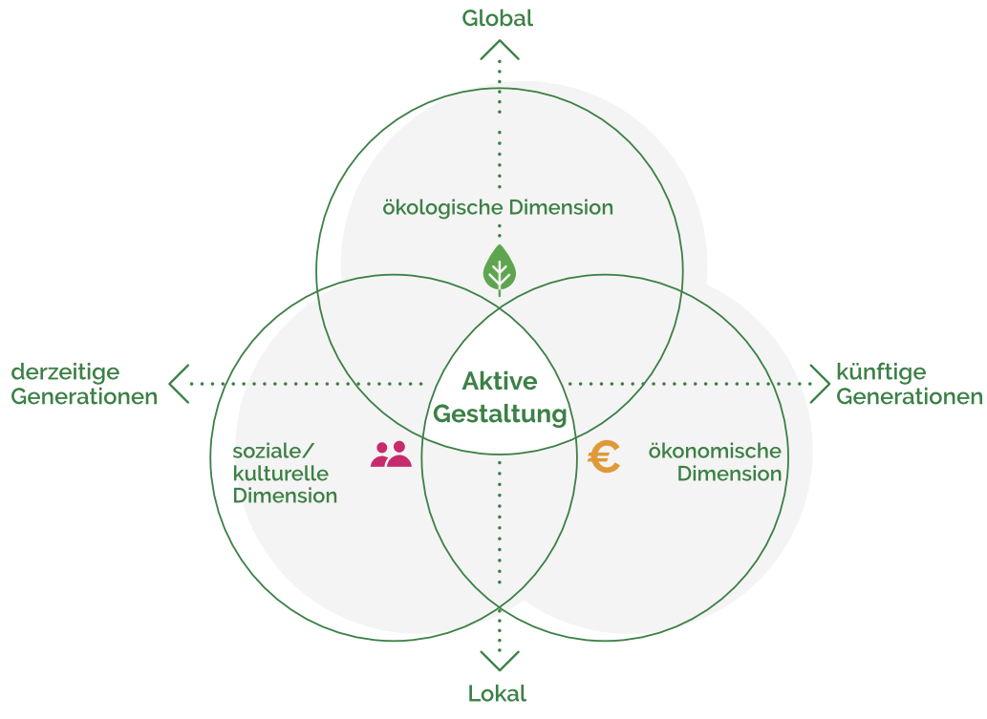
Bildung für nachhaltige Entwicklung (BNE)
BNE ist ein Bildungskonzept, das Wissen, Werte und Kompetenzen vermitteln möchte, welches Menschen dazu befähigt, verantwortungsvoll zu handeln – für sich selbst, für andere und für die Umwelt. Es geht darum, Entscheidungen zukunftsfähig, gerecht und nachhaltig zu treffen.
Ziel:
nachhaltige Entwicklung verstehen
globale Zusammenhänge erkennen
eigenes Handeln kritisch reflektieren
Verantwortung für Mitwelt und Zukunft übernehmen
Themenfelder:
Klimawandel & Umweltschutz
Soziale Gerechtigkeit & Menschenrechte
Globalisierung & fairer Handel
Nachhaltiger Konsum & Ressourcenschutz

Slide 9
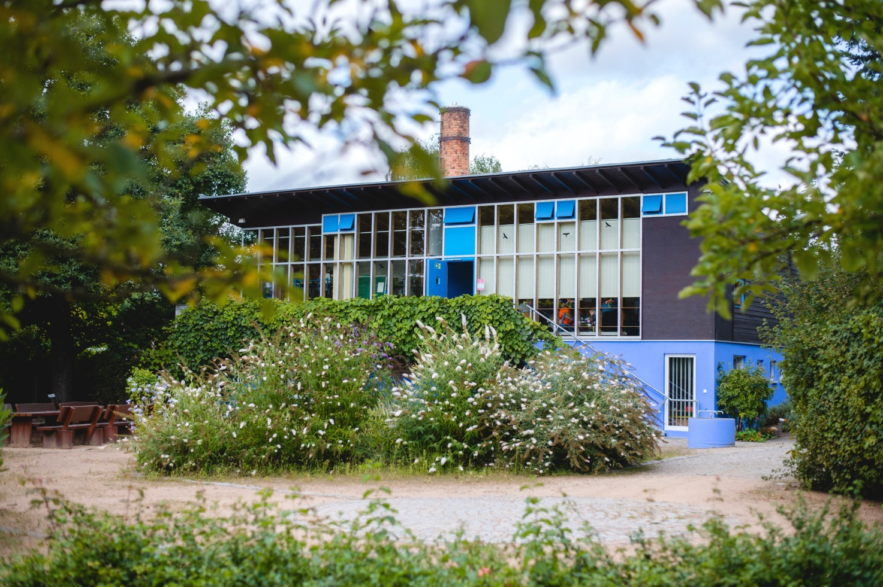
Pädagogische Zentrum für Natur und Umwelt (PZNU)
- ein Bericht aus der Praxis
01.08.2025

Slide 10
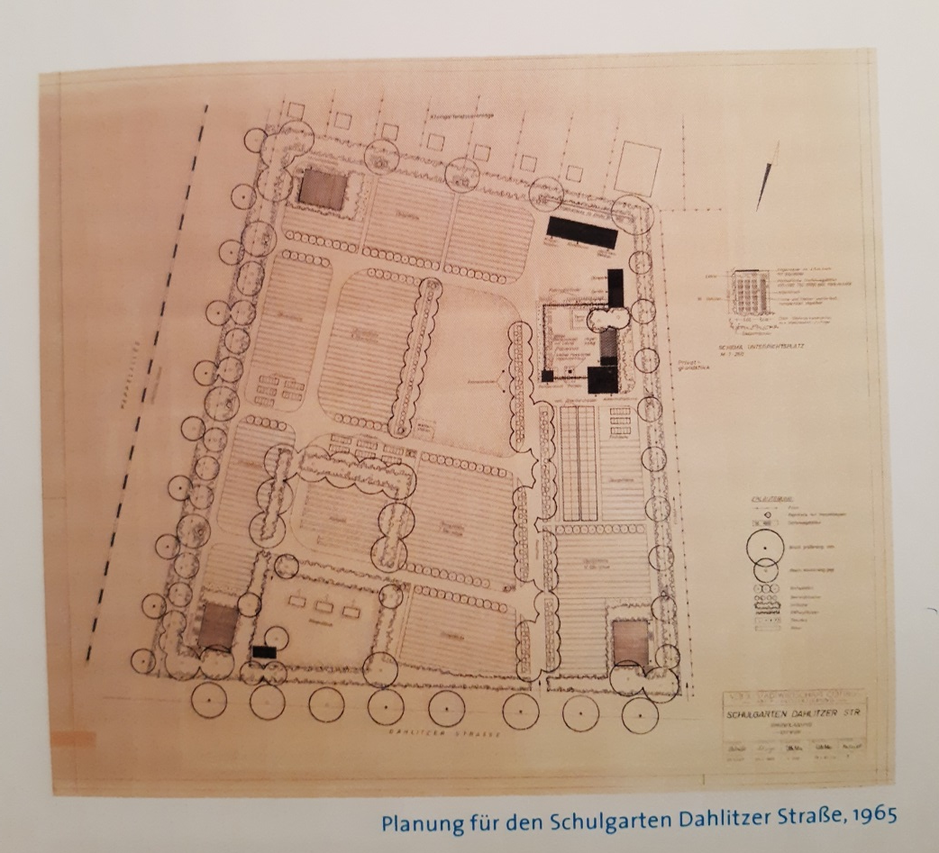
Das PZNU im Wandel – GESTERN
1964 Gründung des zentralen Schulgartens in Cottbus
(Dahlitzer Straße)
1990 Fach ‚Schulgartenunterricht‘ + Lehrerausbildung wurden
abgeschafft
1994 PZNU Nutzung als außerschulischer Lernort
Anfang der 2000er Bau des Seminargebäudes
2021 Einstieg in den BNE-Zertifizierungsprozess
2021 Beteiligungsworkshop im Rahmen der Exposéerstellung für
den KoMoNa-Förderantrag
2022 Auszeichnung durch das Land Brandenburg als BNE-Einrichtung
  Zertifikat war gute Grundlage für die Beantragung von Fördermitteln
2024 KoMoNa-Förderung zur Weiterentwicklung des PZNU
  vom Schulgarten zum Lerngarten für alle

Slide 11
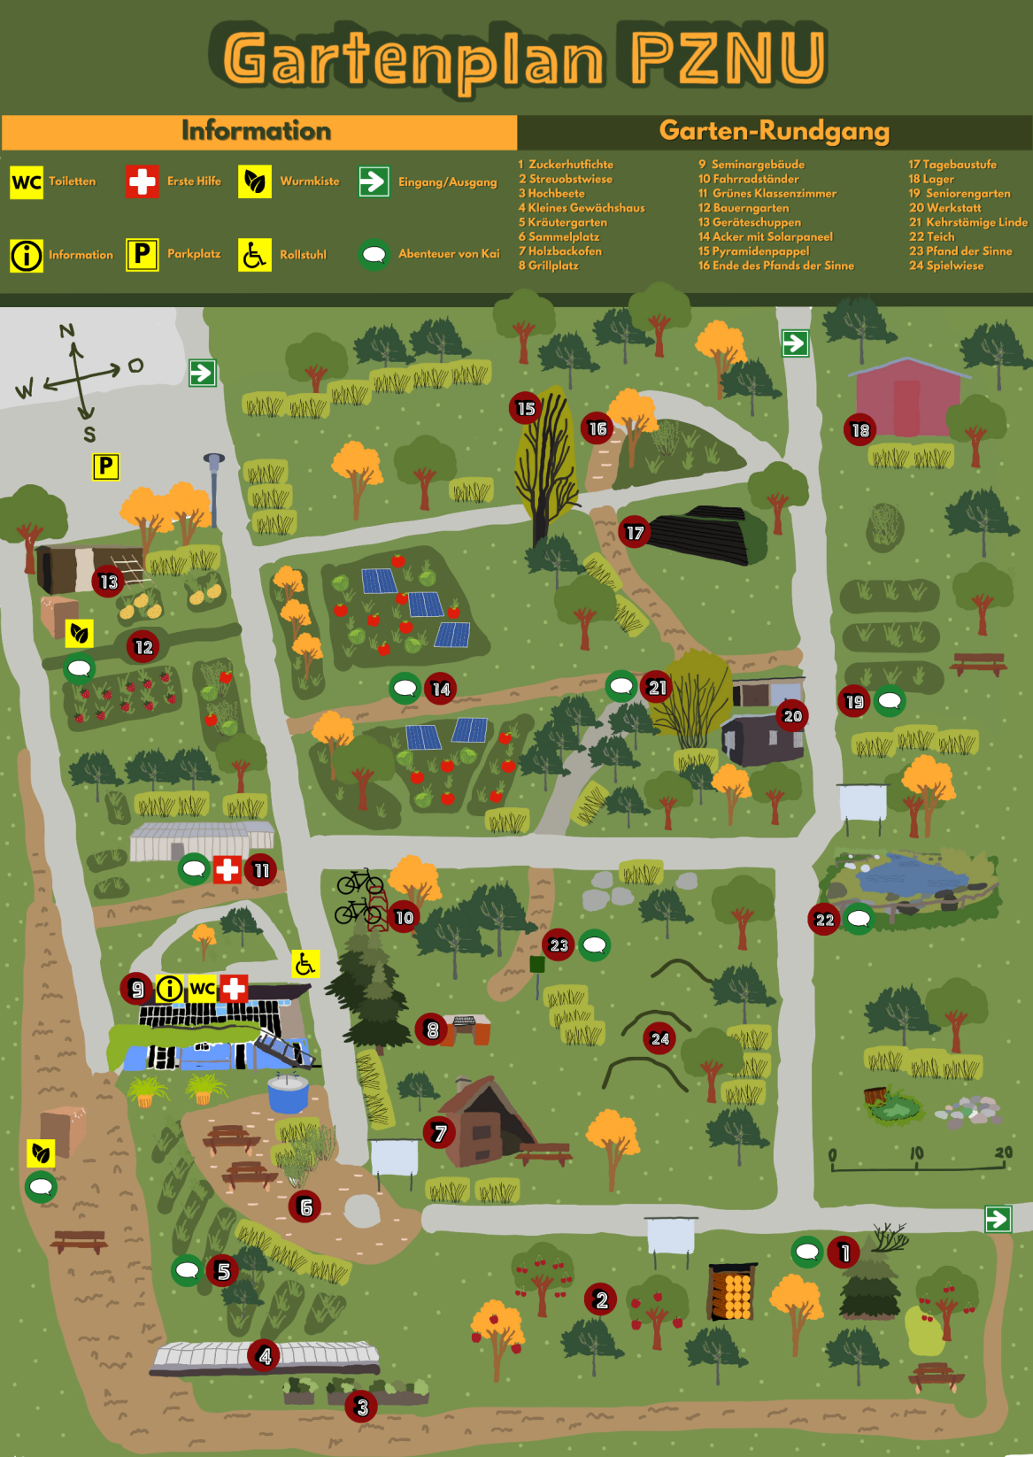
Das PZNU im Wandel – Heute
Fast 15.000 qm Freigelände mit verschiedenen Gartenbereichen, Biotopen und Lernräumen:
Ackerflächen
Naturteich
Streuobstwiese
Wildblumenwiese
Kräuterbeete
Spielwiese
Sitzgruppen
Barfußpfad
Holzbackofen
Seminarraum
Gruppenküche
Grünes Klassenzimmer

Slide 12
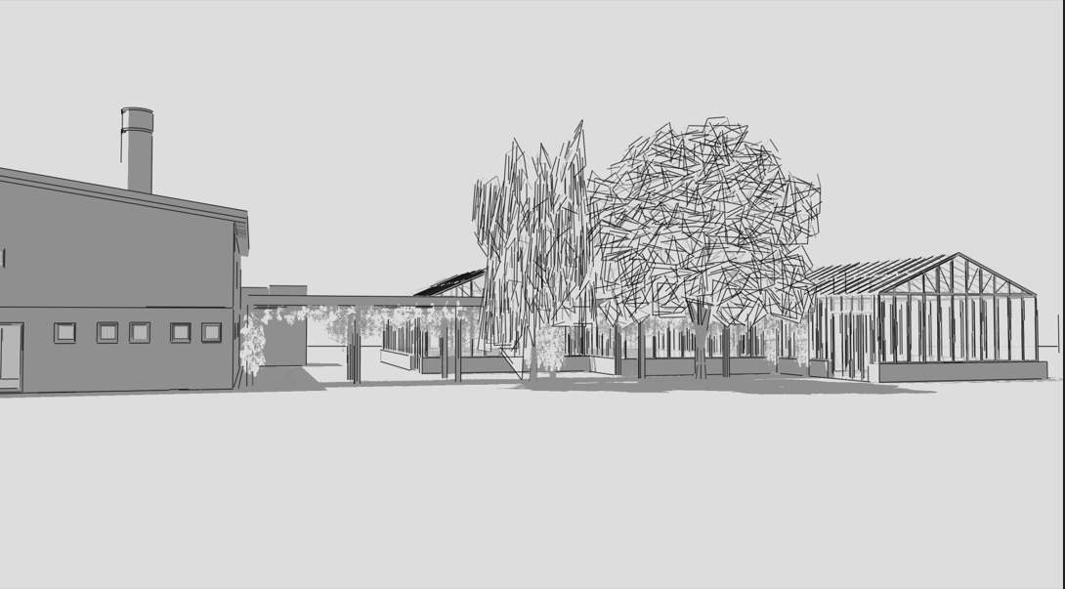
Das PZNU-Gelände im Wandel – Morgen
Erweiterung des Grünen Klassenzimmers
Outdoor-Küche
thematische Lernpavillons
Kompostieranlage
Teichsanierung
Beete: Permakultur und ggf. Patenschaft
Wildbienenburg
Umgestaltung der Freiflächen

Slide 13
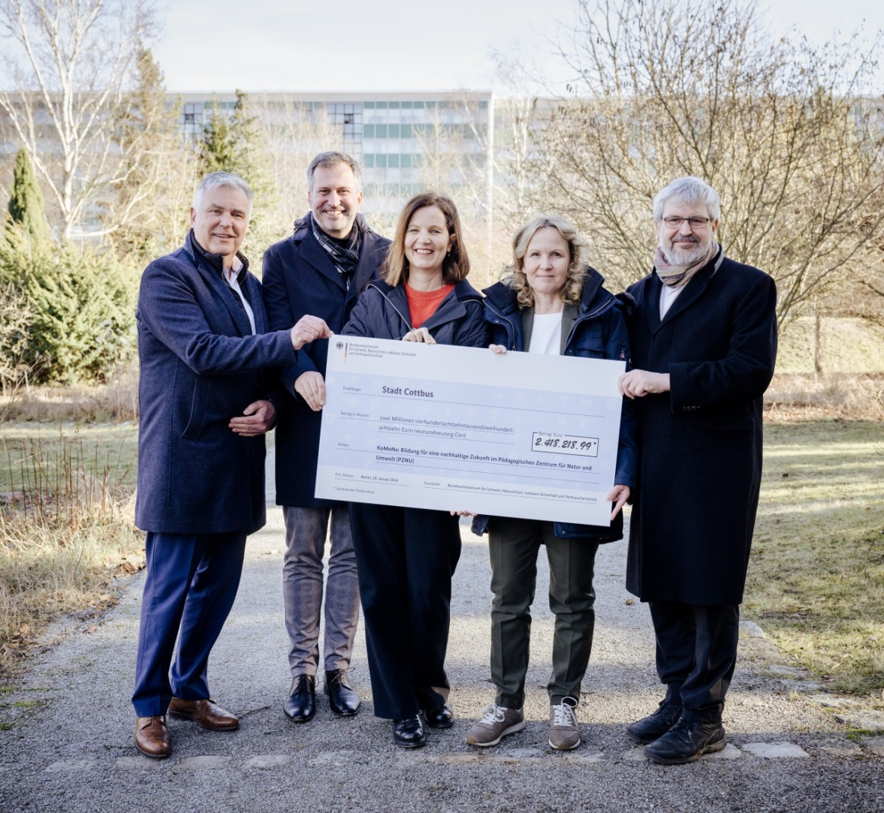
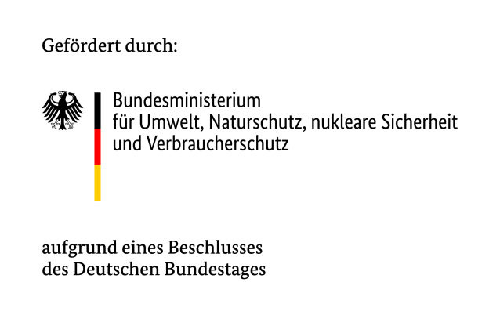
Januar 2024
KoMoNa - Fördermittelübergabe
„Kommunale Modellvorhaben zur Umsetzung der ökologischen Nachhaltigkeitsziele in Strukturwandelregionen“
Projekt: Nachhaltige Bildung für die Zukunft im Pädagogischen Zentrum für Natur und Umwelt (NaBiZu)
Fördergeber: Bundesministerium für Umwelt, Naturschutz, nukleare Sicherheit und Verbraucherschutz (BMUV)
Fördervolumen: 2.418.218,99€
Eigenanteil Stadt Cottbus: 604.554,75€
Laufzeit: 01.02.2024 – 31.01.2027

Slide 14
Was beinhaltet die Förderung?
Um- und Ausbau zu einer kommunalen Umweltbildungsstätte für alle Zielgruppen
für außerschulische (Umwelt-)Bildung
personelle Verstärkung durch 3 Vollzeitstellen (2 päd. Mitarbeitende und 1 Gärtner)
Erweiterung der Zielgruppen: Kindergartenkinder, Familien, Seniorinnen und Senioren, Jugendliche …
Entwicklung von Umweltbildungskonzepten für diese Zielgruppen
bauliche Ertüchtigung des Geländes
ein Ort als Gemeingut für eigene Angebote von z.B. Initiativen, Umweltverbänden, zivilgesellschaftlichen Akteuren, etc.
  Umsetzung der (deutschen) Nachhaltigkeitsstrategie, sowie der kommunalen Ausrichtung der Bildung für nachhaltige Entwicklung (BNE)
Das PZNU entwickelt sich zu einem Bildungsort für alle Menschen.

Slide 15


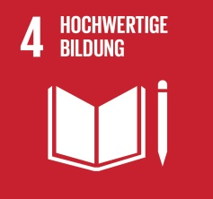


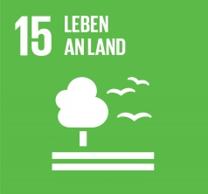
6 SDG für unsere Arbeit
Förderung eines gesunden Lebensstils durch Naturerfahrungen, Umweltbewusstsein und nachhaltige Lebensweisen.
Wissensvermittlung zu Ressourcenschonung, Abfallvermeidung und verantwortungsvollen Konsum.
Unterstützung lebenslangen Lernens und inklusiver Bildungsangebote für alle Zielgruppen.
Sensibilisierung für den Klimawandel und Vermittlung konkreter Handlungsoptionen.
Entwicklung lokaler Nachhaltigkeits-strategien und Förderung umweltbewusster Stadtgestaltung.
Schutz der Biodiversität und nachhaltige Nutzung natürlicher Ressourcen.
01.08.2025

Slide 16
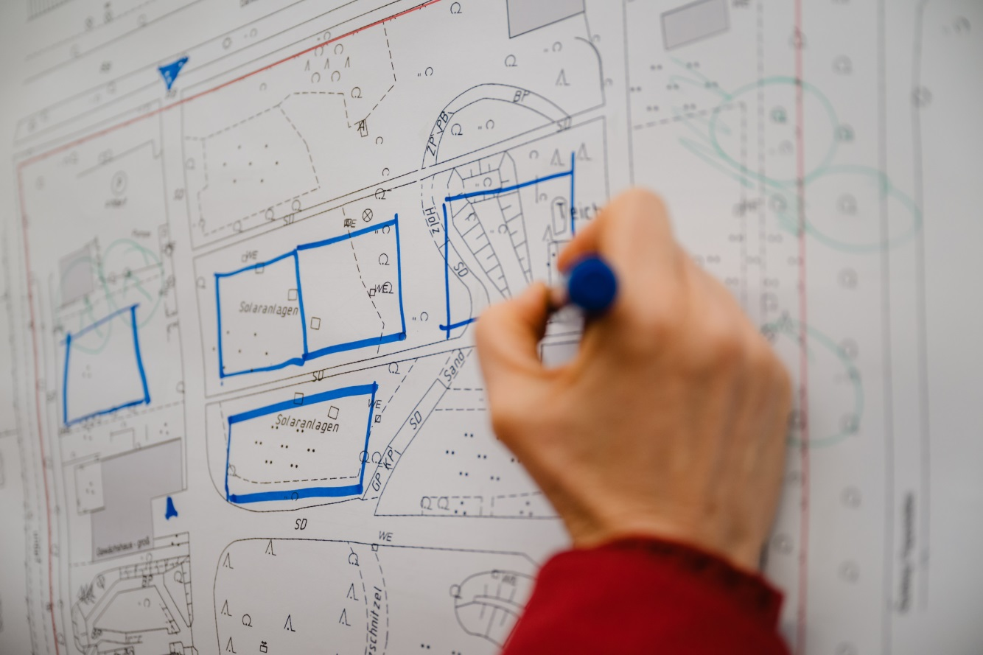
was soll baulich passieren?
Umgestaltung vom Außengelände (mit Permakulturanteil)
Umbau von Garagen und Gartenhaus
Neubau einer Outdoor-Küche
Bau von überdachten Plätzen
Modernisierung einer PV-Anlage
Modernisierung durch technische Infrastruktur
Bau Tröpfchenbewässerung und Kompostanlage
Sanierung und Erweiterung ‚Grüne Klassenzimmer‘
Teichsanierung

Slide 17
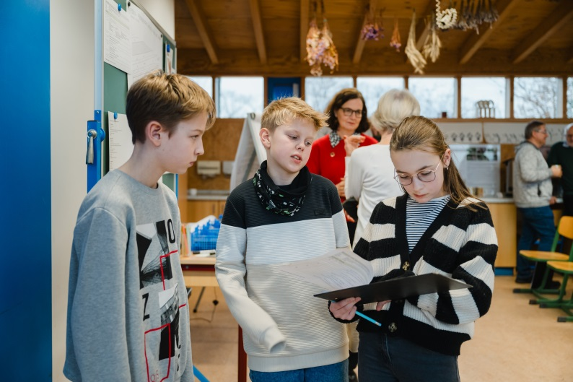
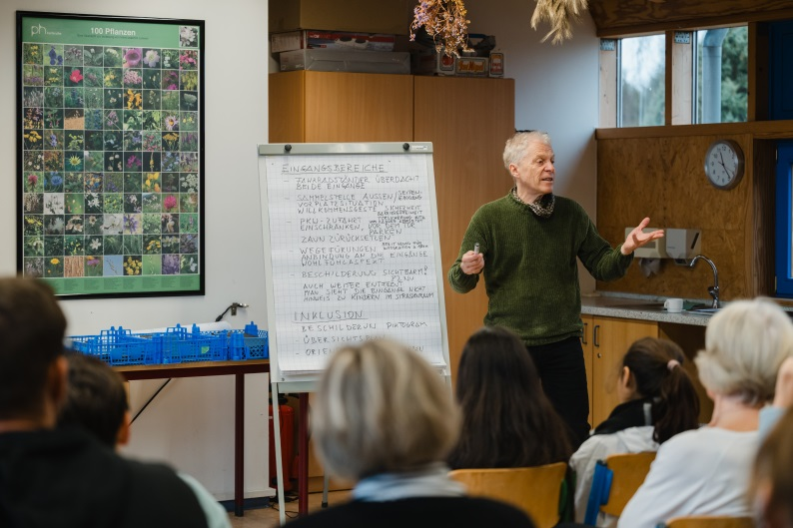
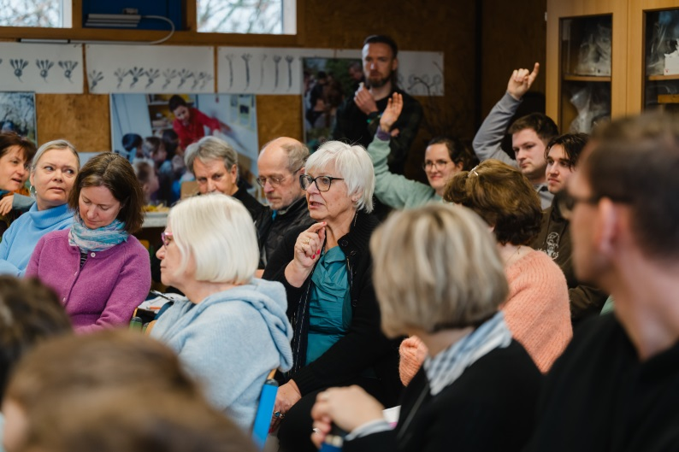
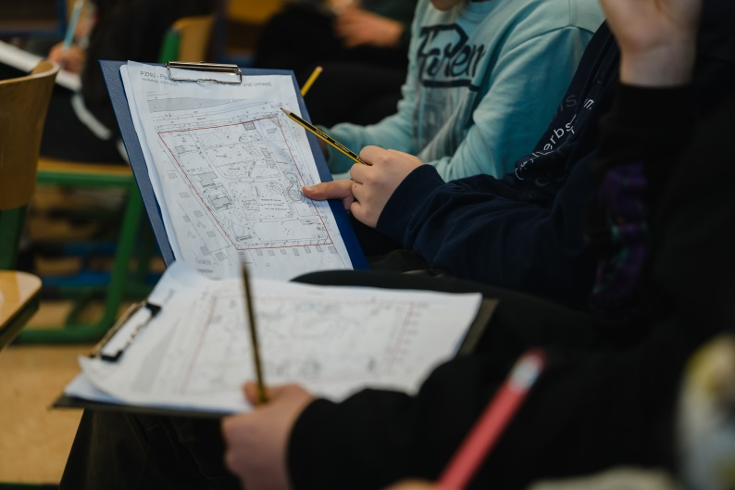
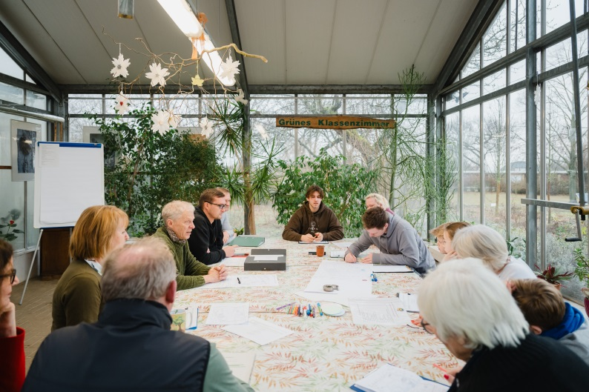
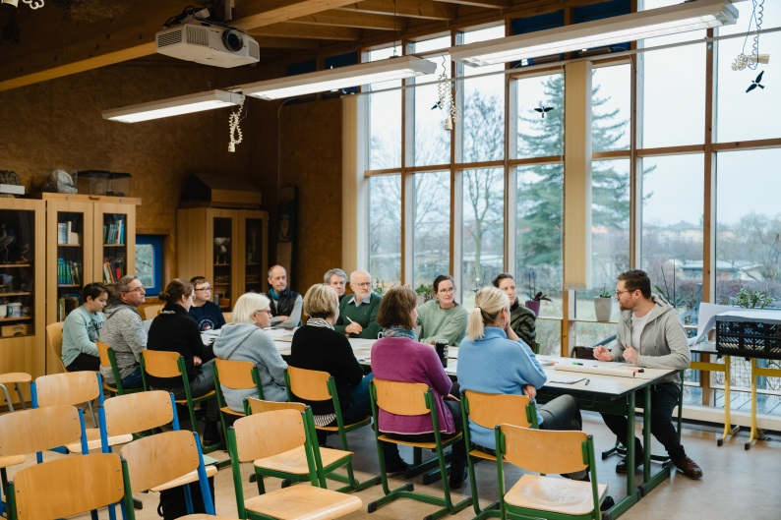
Beteiligungsworkshop Januar 2025

Slide 18
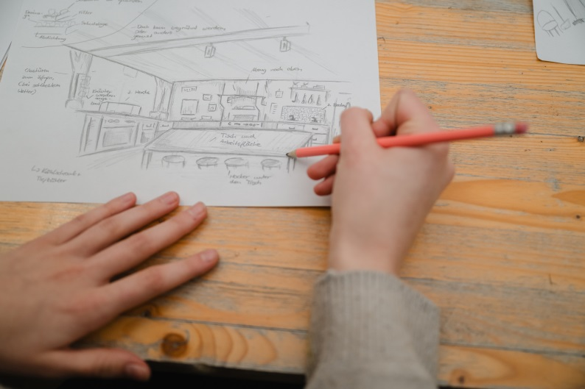
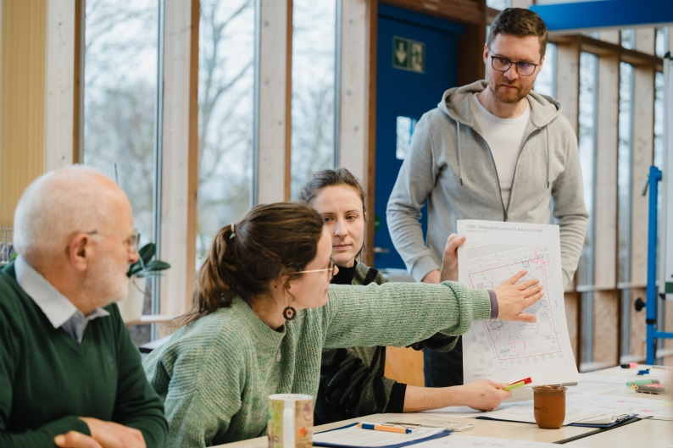
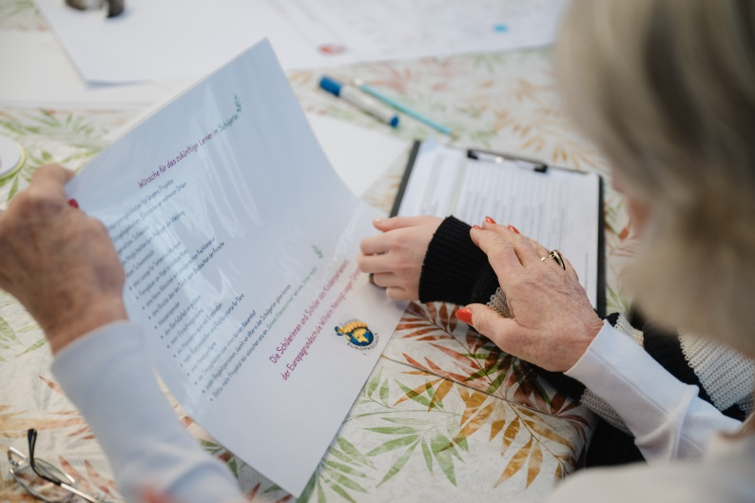
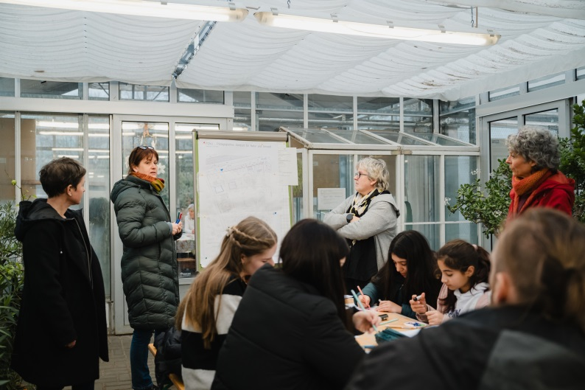
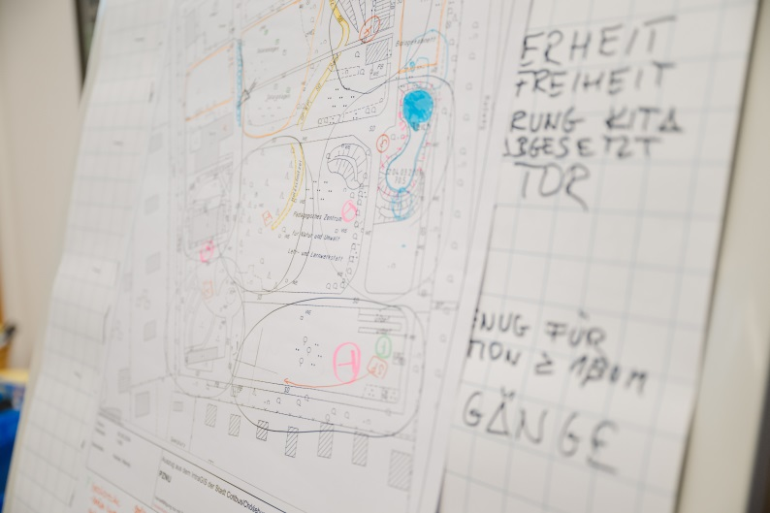
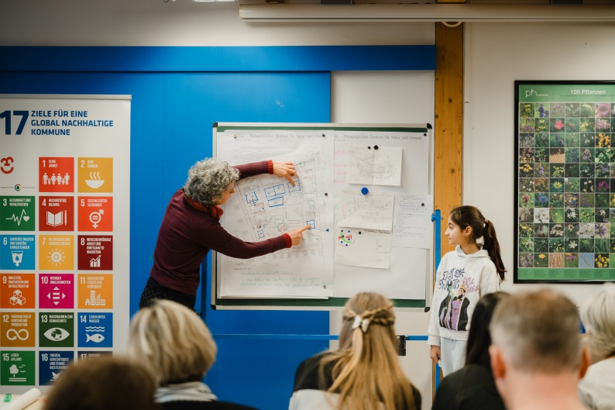

Slide 19
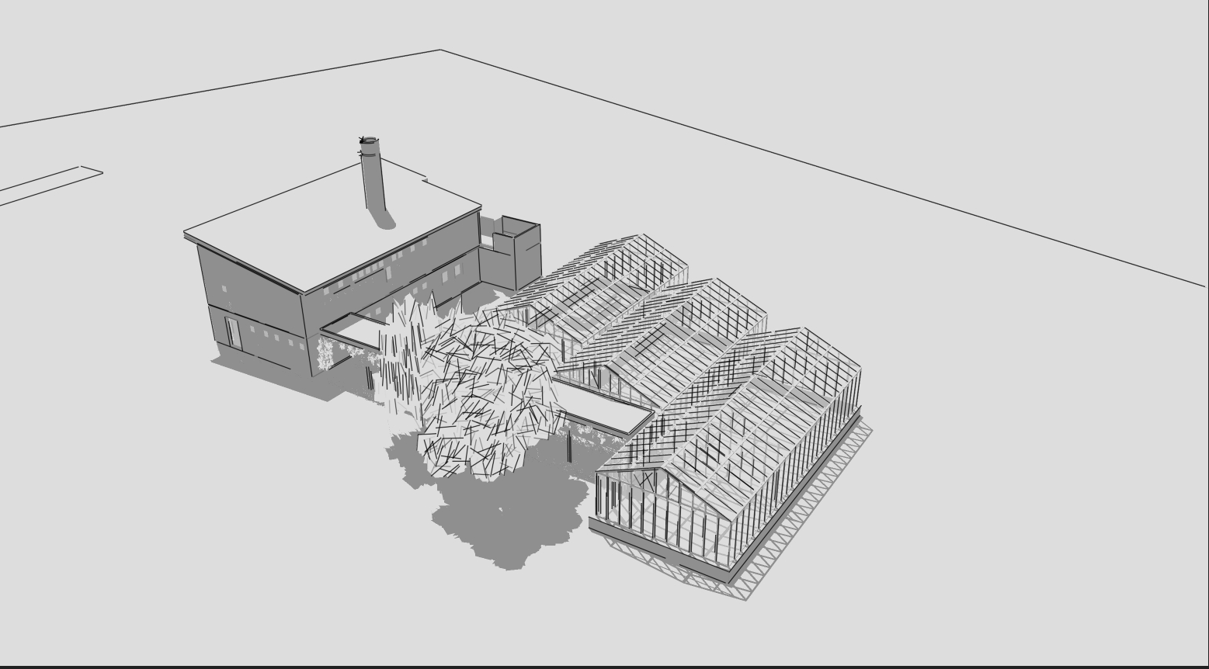
Erste Entwürfe des Architekturbüros

Slide 20
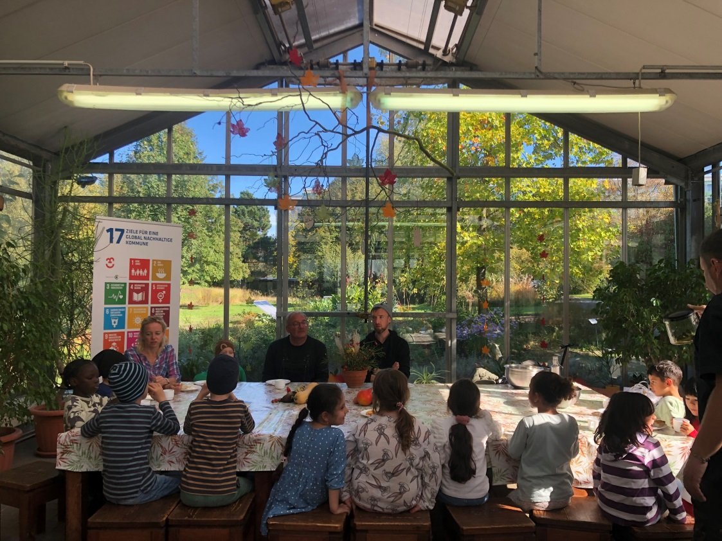
Wie können wir unser Ziele erreichen?
Etablierung eines vielseitig nutzbaren Ortes für Umweltbildung und BNE mit Fokus auf die umweltbezogene Nachhaltigkeitsziele
Angebote im Sinne der deutschen Nachhaltigkeitsstrategie schaffen
Umsetzung der Idee von Allemende/ Gemeingütern (gemeinschaftlich genutzter Orte, Ressourcen)
Stärkung einer funktionierenden Demokratie durch Bildung und Partizipation
Unterstützung des Strukturwandels und Transformationsprozesse für Menschen und Institutionen

Slide 21
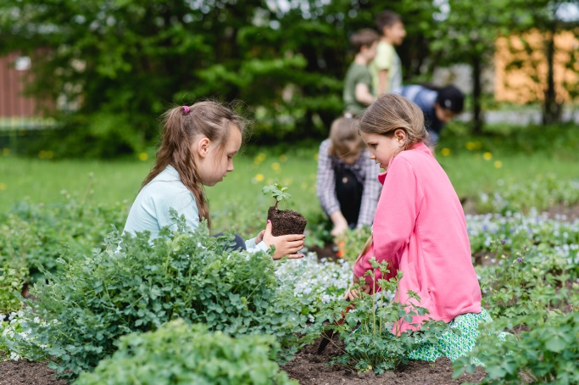
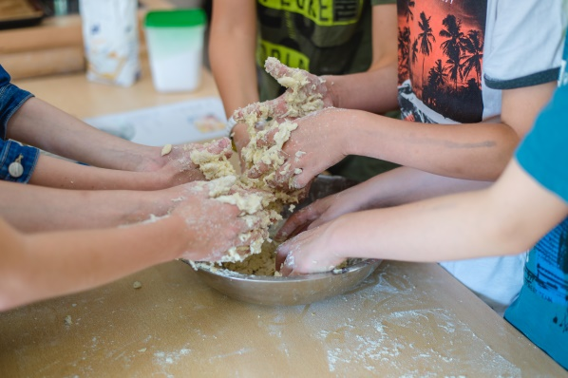
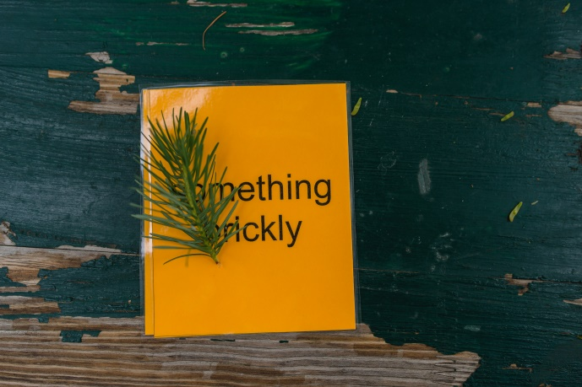
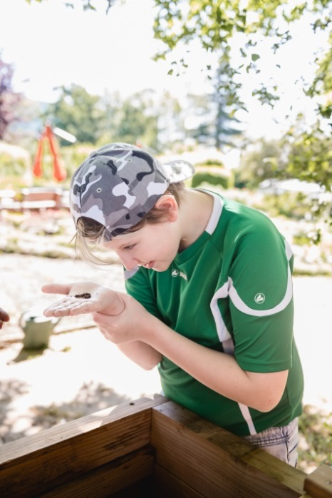
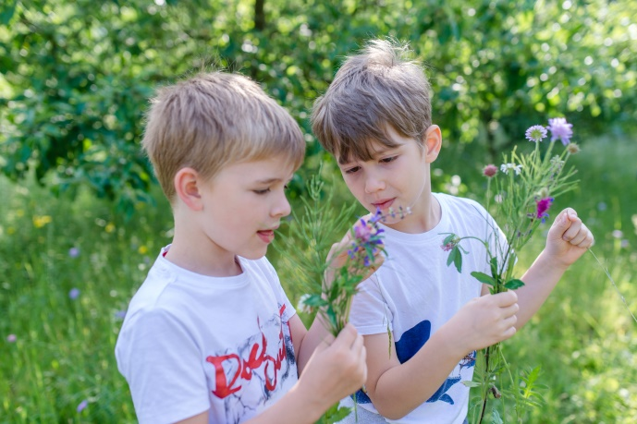
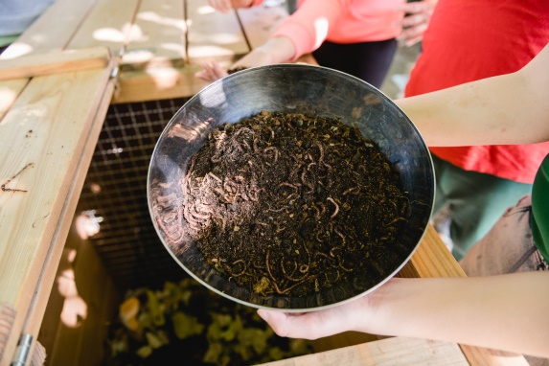
PROJEKTANGEBOTE SCHULE, Z.B.:
Vom Korn zum Vollkornbrötchen
Kartoffel – eine weitgereiste Knolle
Vögel in unserem Garten
Artenvielfalt im und am Teich entdecken
Was blüht denn da? - Artenvielfalt auf der Wiese
Die Welt im Kleinen entdecken – Einführung ins Mikroskopieren
Gesunde und klimafreundliche Ernährung
  …

Slide 22
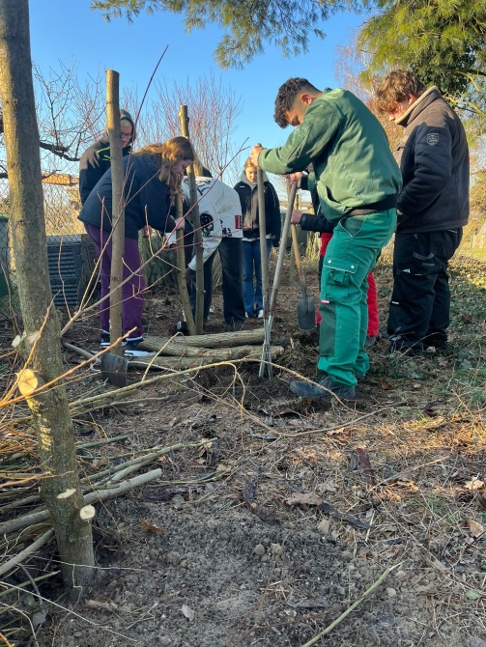
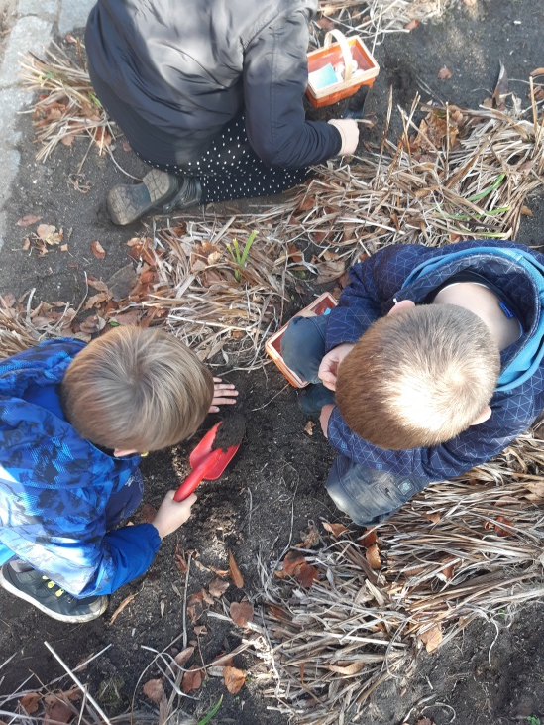
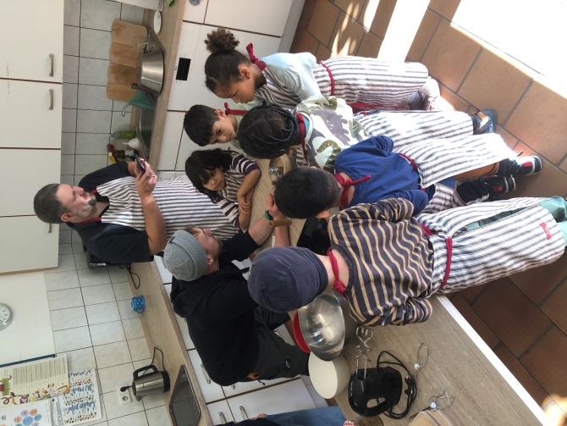
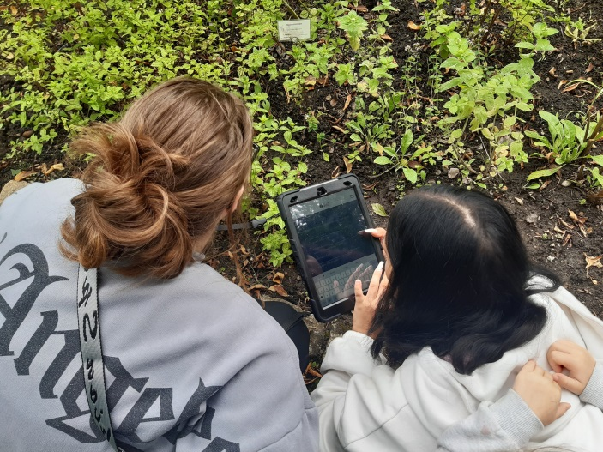
Projektangebote Nabizu, z.B.:
Schnecken, Bienen, Frösche, Kartoffel, Kresse, Kräuter mit
Kita-Kindern
Kräuterkunde und Kräuterbasteln mit Senioren
Benjeshecke bauen mit Jugendliche in der Ausbildung /
beruflichen Orientierung
gesunde Ernährung, klimafreundlich im Alltag mit
Ferienhorte und -gruppen
Achtsamkeit, Umweltquiz mit Klinikgruppen
Sprachlernen im Grünen mit Migranten
diverse Veranstaltungsformate mit breitem Netzwerk
…

Slide 23
Vielen Dank für Eure Aufmerksamkeit.

